Slide 1
Детям о блокаде Ленинграда
Презентация к 78 – летию снятия блокады Ленинграда

Slide 2
Весь наш русский народ встал на защиту своей Родины.

Slide 3
Нелегко пришлось советским солдатам на этой войне. Они стояли на смерть, чтобы отстоять клочок нашей земли. Это были жестокие бои за города и села, за деревни, за каждый дом.

Slide 4
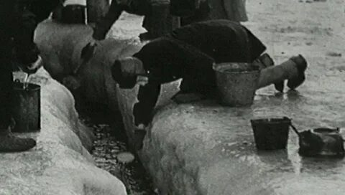
В водопроводных кранах не вода, а лед. Воду набирали из проруби реки Невы.

Slide 5
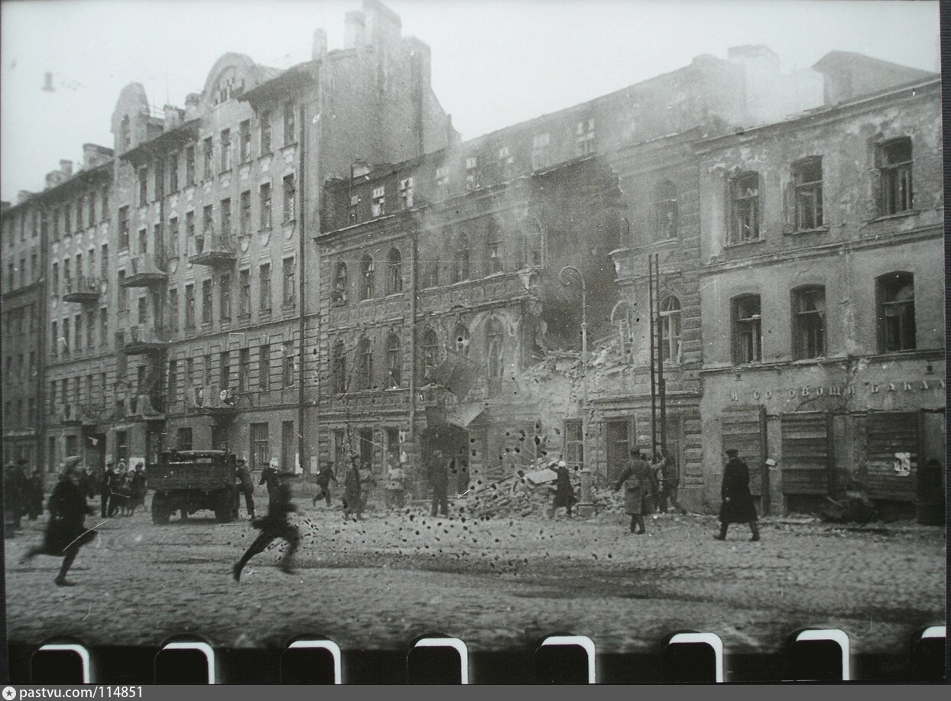
Город изменился. Не было толпы прохожих, разрывались снаряды, выла сирена...

Slide 6
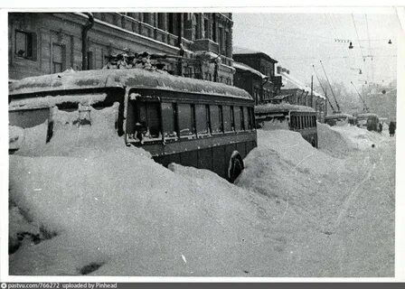
Охваченный войною Ленинград. На улицах трамваи замерзшие стоят.

Slide 7
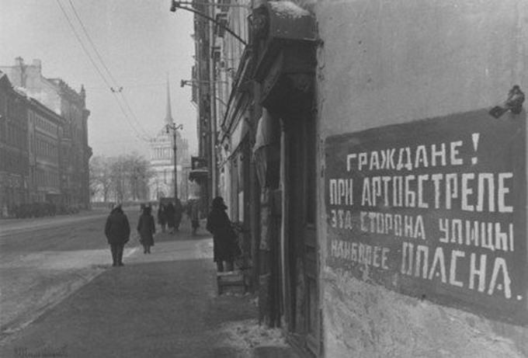
Разрушенные здания и надпись на стене: «Опасно при обстреле на этой стороне»
ррр

Slide 8
Сколько испытаний принесла блокада! Город был изолирован от большой земли. Оставался единственный путь, по которому могла осуществляться связь с городом – это ладожское озеро.

Slide 9
Эта дорога спасла многих ленинградцев от смерти, поэтому ее назвали «дорогой жизни».

Slide 10
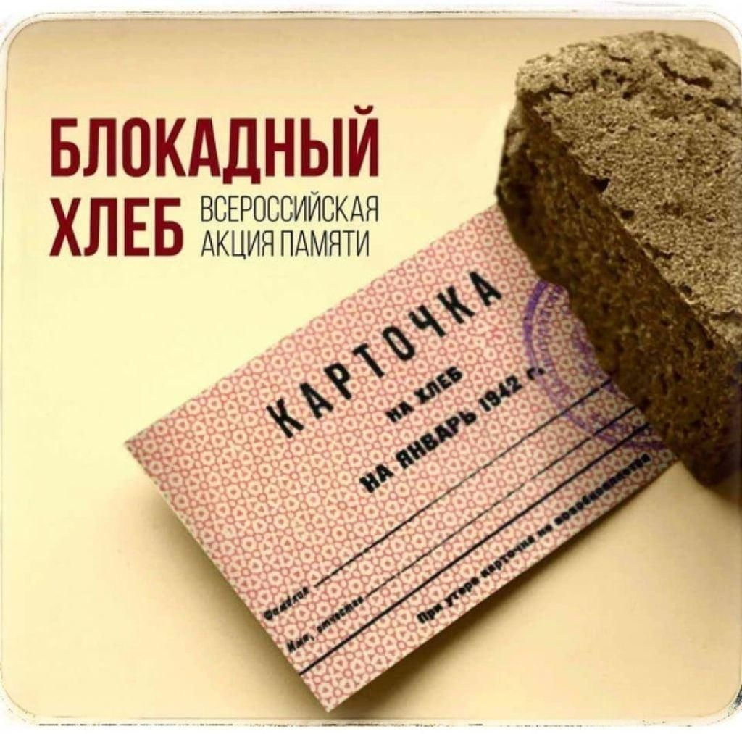
На жителей Ленинграда обрушился голод. Хлеб выдавали по карточкам, по 125 грамм

Slide 11
Вот такой кусочек хлеба выдавался Ленинградцам на целый день.

Slide 12
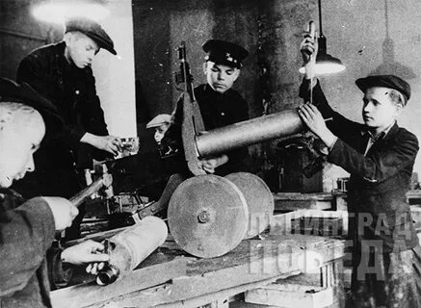
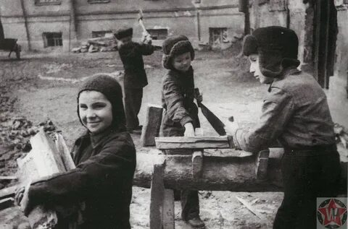
Трудно было взрослым и детям. Взрослые должны были много работать на заводах, чтобы помогать бойцам на фронте. Но и дети не отставали от взрослых, тоже работали на заводах.

Slide 13
Несмотря на тяжелое время. Работали школы. И те дети, которые могли ходить, учились. И это тоже был подвиг маленьких ленинградцев.

Slide 14
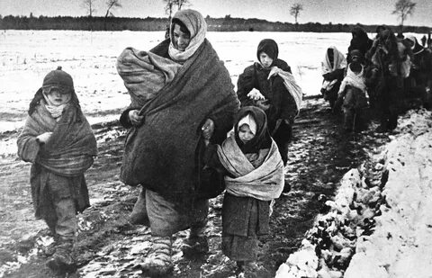
Вглядись в эти фотографии и ты поймешь, как жили ленинградцы первой блокадной зимой.

Slide 15
27 января 1944 года наши войска полностью освободили Ленинград от фашистской блокады. За город шли жестокие бои. За Родину солдаты воевали и в январе, разбив врага, кольцо блокадное прорвали.

